Slide 1
IT 1
HTML - Tekst, bilder, lyd og video
Uke 35 - 27. aug 2018
Legg mobilen i mobilhotellet!

Slide 2
1.2 - Tekst med HTML
Nettsidens tekst skrives i <body>-elementet
Ulike tagger former teksten
Feks:
<h1>Overskrift</h1>
<p>Avsnitt</p>
<b>Fet-skrift</b>
<i>Kursiv-skrift</i>
Vi legger ofte tagger inne i andre tagger
Feks. slik:
<p> vanlig tekst, <b> fet tekst </b> og vanlig tekst </p>

Slide 3
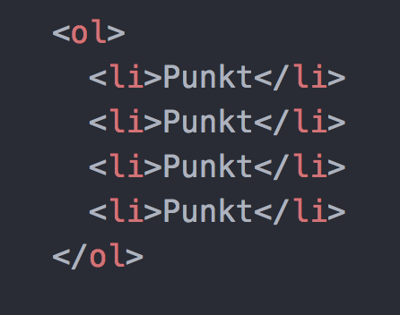
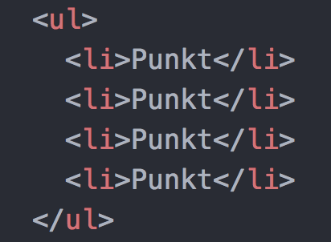
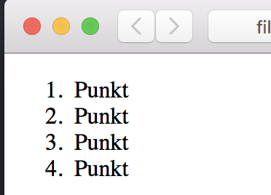
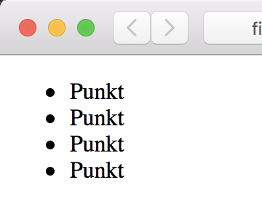
1.2 - Lister
Nummerert liste
Unummerert liste

Slide 4
Oppgave
Prøv selv, s. 14

Slide 5
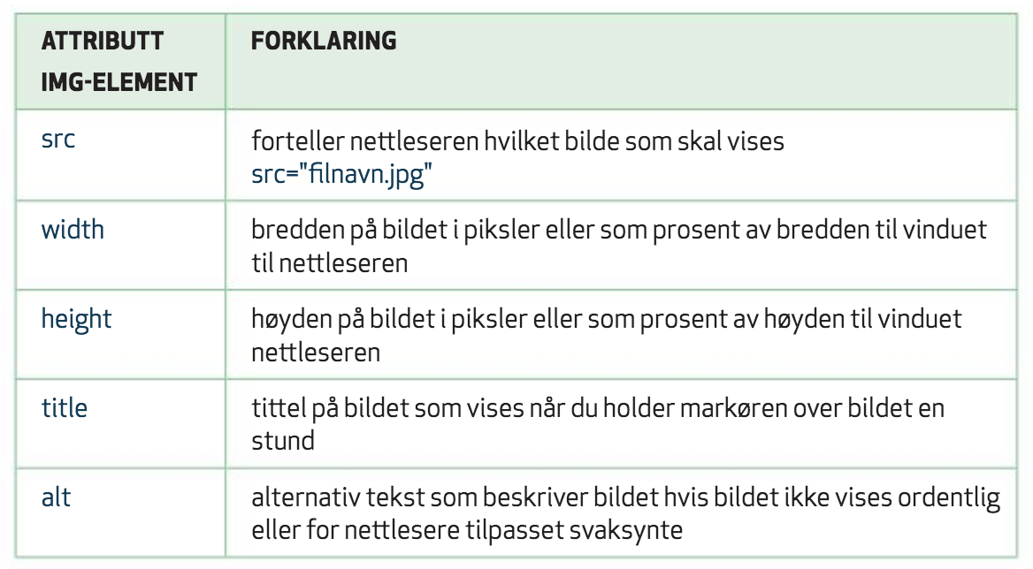
1.3 - Bilder
Bilder legges inn i HTML ved å bruke <img>-taggen
<img src="filnavn.jpg" alt="alternativ tekst">
Gratis bilder: https://www.pexels.com

Slide 6
Oppgave
Prøv selv, s. 18

Slide 7
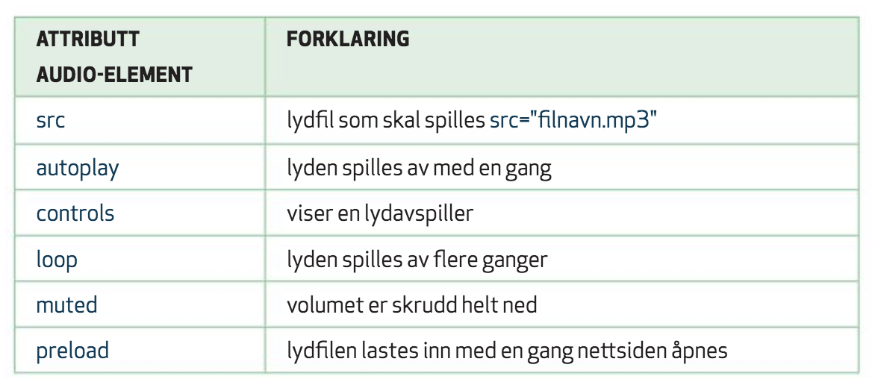
1.4 - Lyd
Lyd kan bygges inn i nettsiden ved å bruke <audio>-taggen
<audio src="filnavn.mp3" autoplay controls>
Gratis lyder: https://www.youtube.com/audiolibrary/soundeffects

Slide 8
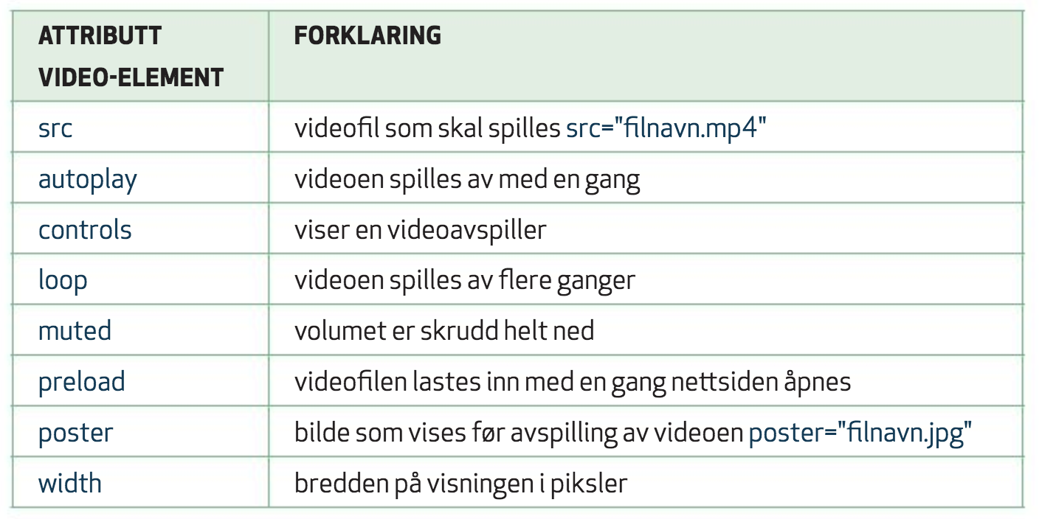
1.4 - Video
Lyd kan bygges inn i nettsiden ved å bruke <audio>-taggen
<video src="filnavn.mp4" autoplay controls>
Gratis videoer: https://videos.pexels.com/

Slide 9
Oppgave
Prøv selv, s. 21
Gjør alle oppgavene utenom oppgave 4.

